Slide 1
Rust Quiz

Slide 2
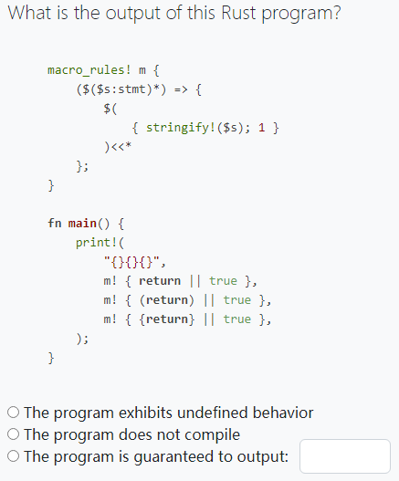
Rust Quiz #1

Slide 3
Rust Quiz #1
答案：正常输出，内容为 112
相关知识：rust 宏
$( )* 匹配一个或多个
$s: stmt s 是 statement
<<* 各个部分之间用 << 连接(左移)
展开后按我的理解应该变成这样
fn main() {
print!(
"{}{}{}",
{ "return || true"; 1 },
{ "(return) || true"; 1 },
{ "{return}"; 1 }<<{ "|| true"; 1 },
)
}

Slide 4
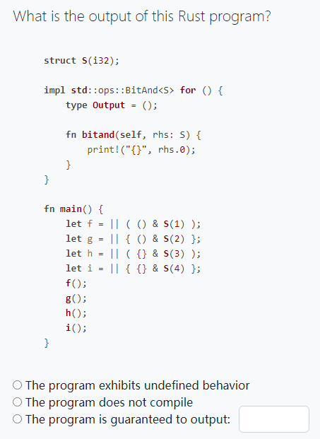
Rust Quiz #2
答案：正常输出，内容为 123
相关知识：闭包、语句
四个都是一个闭包。
h 中，{} 是个空语句块，值为空元组 ()，和前面两个一样
i 中，是一个语句块，包含两个语句，一个是空语句块 {}，另一个是一个 S(4) 的引用。

Slide 5
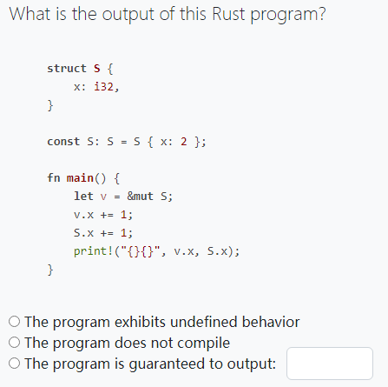
Rust Quiz #3

Slide 6
Rust Quiz #2

